Slide 1
Культура Ірану

Slide 2
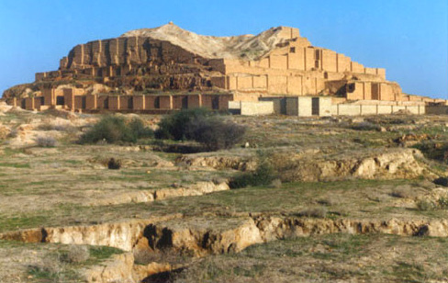
На початку III тисячоліття до н. е.. утворюється еламського держава, що знаходилася на території нинішніх південно-західних провінцій Ірану. Еламською цивілізацією були створені власні писемність і мистецтво.
Головним зразком еламська архітектури, що дійшли до наших днів, є зіккурат в Чога-Занбіль, найбільший зі збережених зиккуратів. Висота споруди сягає 25-и метрів, довжина одного боку - 105 метрів. Зиккурат був побудований близько 1250 року до н. е.. царем Еламу Унташ-Напіріша на честь великого бога Ішушінака.

Slide 3
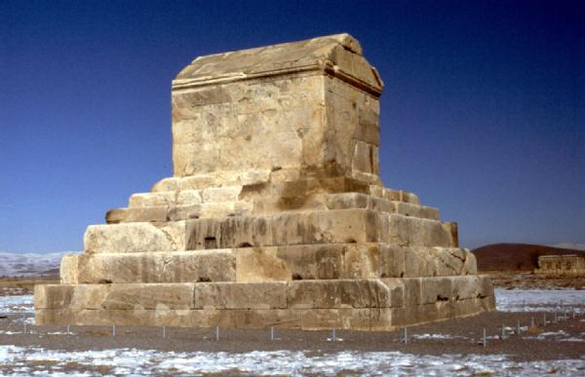
У середині V століття до н. е. . перський цар Кір перемагає мідян і створює ахеменідську імперію. У 546 році до н. е. . Кір засновує нову столицю своєї імперії - місто Пасаргади . Міських стін у Пасаргади не було , місто перебувало на плато , оточеному горами , міських стін не було , захищався він палацом - цитаделлю , спорудженої за прикладом ассірійської архітектури на уступчастій платформі , складеній з гігантських блоків.
На захід від цитаделі знаходиться гробниця Кіра , що представляє собою невелику камеру ( 3,16 Х2 , 18 метрів) , поставлену на шестиярусну піраміду , складену з вапнякових блоків. У пізніший час гробниця була оточена рядом колон , зібраних на палацової території .

Slide 4
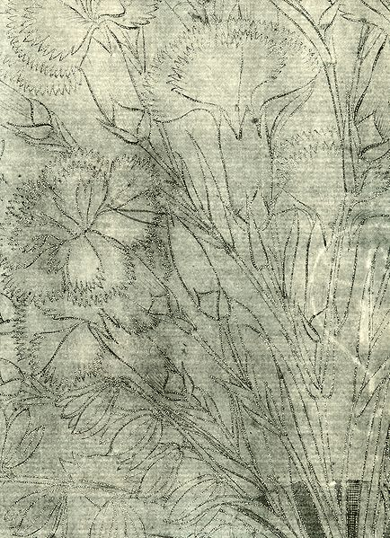
Персидська живопис є стійку багатовікову художню традицію, зі своїми правилами і мальовничими принципами. Більшість вчених вважає, що головним внеском перських художників у світовий образотворче мистецтво є живопис мініатюри, що існувала в Персії з XIII по XIX століття.

Slide 5
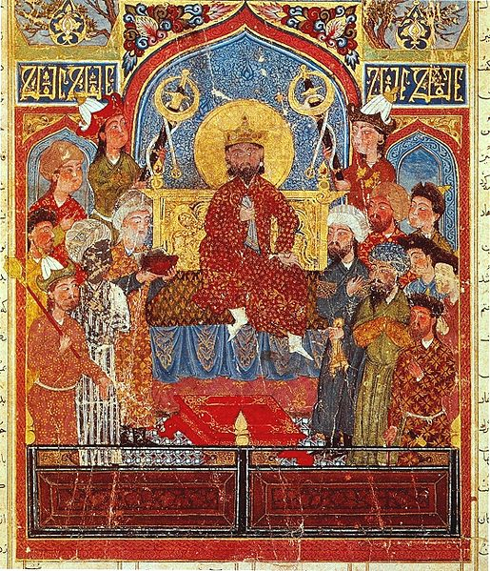
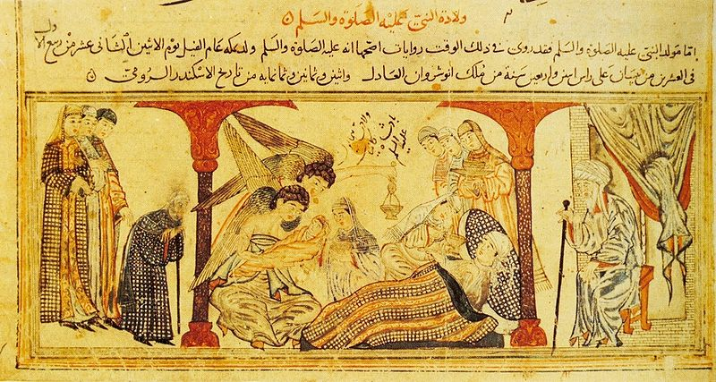
Монгольське завоювання в XIII столітті безповоротно змінило хід іранської історії. Судячи з усього, монголи привезли з собою в Іран китайських художників, оскільки китайський вплив в перський живопис цього періоду особливо помітно за типажем осіб та одягу, а також інтересу до простору, на відміну від площинної, декоративної концепції мініатюр манускрипту «Варка і Гольша».

Slide 6
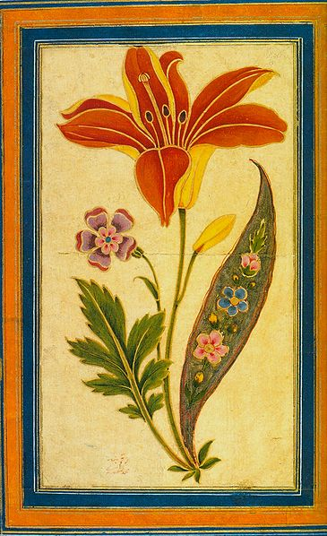
Персидська живопис є стійкою багатовіковою традицією зі своїми художніми законами і філософією. У різний час вона по-різному впливала на мистецтво навколишніх країн і народів. Однак її вплив на навколишній світ не обмежується тільки країнами і народами Середньої Азії та Індостану. Персидсий живопис мав значний вплив на розвиток книжкової мініатюри в Османській імперії.

